Slide 1

Тренинг для женщин
по психологическому здоровью
^{ДУМАЙ ПОЗИТИВНО,}
^{И жизнь будет}
^{в радость}
Материалы для общин по всестороннему служению здоровья

Slide 2

Здоровые взаимоотношения за закрытыми дверями
Автор урока
Катя Рейнхерт

Slide 3


История одной женщины
Notes:
ИСТОРИЯ ОДНОЙ ЖЕНЩИНЫ
Познакомьтесь с Аной. Ей 24 года, у нее много проблем со здоровьем, которые она никогда не обсуждала с врачом. Она ощутила лучик надежды, когда узнала о признаках и симптомах депрессии и беспокойства на конгрессе Отдела женского служения. Решив поделиться своими проблемами с медсестрой, Ана рассказала ей, что с трехлетнего возраста родители ее избивали за то, что она писалась в кровать. По мере взросления случаи недержания продолжались, также как и избиения. Постоянный страх, что ее накажут за то, что она не могла контролировать, был невыносимым. Ей было стыдно, и она чувствовала себя беспомощной. Когда Ана достигла подросткового возраста, случаи недержания стали гораздо реже, но у нее появились кошмары и панические атаки. «Мне было стыдно, я думала, что никогда никто не женится на мне», - несмело сказала она. «Но я благодарю Бога за то, что все-таки вышла замуж за доброго человека».
Благодаря поддержке мужа, недержание уменьшилось, но ночные кошмары и головные боли продолжались. Часто просыпаясь после ужасных снов, она чувствовала, что простыни стали мокрыми. Сможет ли она когда-то преодолеть эту проблему? Почему это до сих пор происходит? У Аны также были панические атаки, сильное сердцебиение и одышка. Каким-то образом ей удавалось скрывать это от мужа, не рассказывать ему, потому что она боялась отвержения. Когда она рассказывала о своем болезненном опыте медсестре, Ана сказала, что ей стыдно, и она страстно желает вылечиться от головных болей, сильного сердцебиения и эмоциональной боли. Когда ее спросили, что помогает ей чувствовать себя лучше, Ана сказала: «Когда я молюсь и пою Господу, то чувствую себя лучше. Кажется, что мои страхи и проблемы становятся меньше».
Симптомы Аны не являются чем-то редким, это результаты посттравматического стресса, заболевания, которым страдают люди, пережившие травматические события. Также как Ана, многие женщины молча страдают от физических, социальных, психических и эмоциональных проблем, возникших в результате жестокого обращения или насилия, которые могли произойти в самом начале их жизни.

Slide 4

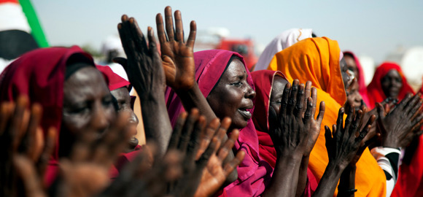
Насилие над лицом противоположного пола: всемирная проблема
Насилие, направленное против женщин и девочек, возможно, самое распространенное нарушение прав человека, о которых мы сегодня знаем.
Notes:
НАСИЛИЕ НАД ЛИЦОМ ПРОТИВОПОЛОЖНОГО ПОЛА
Насилие, направленное против женщин и девочек, возможно, самое распространенное нарушение прав человека, о которых мы сегодня знаем. Согласно данных Всемирной организации здравоохранения (ВОЗ) насилие в отношении женщин широко распространено по всему миру, что оказывает серьезное влияние на здоровье общества, достигая размеров эпидемии. Насилие в отношение женщин разрушает жизни, раздробляет общины и останавливает развитие. Оно может принимать различные формы и происходить в различных местах, включая семью, сексуальное насилие над девочками в школе, сексуальные домогательства на рабочем месте, изнасилование мужем или незнакомцем, насилие в лагерях беженцев или использоваться в качестве военной тактики.
Последствия подобного нарушения прав человека являются результатом больших проблем, не только для женщины, но также для ее семьи, общества и мира. Для общества насилие в отношении женщин остается сокрытой проблемой, вызывающей большие человеческие затраты и траты на здравоохранение из-за недостаточного освещения этой проблемы. Для каждой пострадавшей насилие в отношении женщин это не только телесная травма, но и серьезные последствия для здоровья, которые могут привести к инвалидности на всю жизнь или даже к смерти.
Насилие над половым партнером - самая распространенная форма насилия в отношении женщин, а сексуальное насилие, осуществленное партнером, знакомым или незнакомым человеком, происходит в основном с женщинами и девочками. Другие формы насилия в отношении женщин включают сексуальные домогательства и насилие со стороны авторитетных фигур, торговлю с целью принудительной эксплуатации или сексуального рабства и такие традиционные практики, как принудительные или детские браки и насилие, связанное с выплатой калыма (похищение невесты). Насилие в отношении женщин часто связано с социальной и гендерной предвзятостью, и в самом крайнем случае, может привести к насильственной смерти или детоубийству.

Slide 5
Глобальные факты о гендерном насилии
Женщины подвергаются насилию как представительницы своего пола, независимо от своего экономического статуса, места проживания в сельской или городской местности, вероубеждений или географического местоположения.
По оценкам ООН, во всем мире, по крайней мере, одна из трех женщин в течение своей жизни испытывает физическое и/или сексуальное насилие.
Notes:
ГЛОБАЛЬНЫЕ ФАКТЫ О ГЕНДЕРНОМ НАСИЛИИ
• Женщины подвергаются насилию как представительницы своего пола, независимо от своего экономического статуса, места проживания в сельской или городской местности, вероубеждений или географического местоположения.- ОБЪЕДИНИМСЯ, чтобы покончить с насилием в отношении женщин.
• По оценкам ООН, во всем мире, по крайней мере, одна из трех женщин в течение своей жизни испытывает физическое и/или сексуальное насилие.– New Internationalist, ноябрь 2010
• Среди женщин в возрасте от 15 до 44 лет, акты насилия вызывают больше смертей и случаев инвалидности, чем рак, малярия, дорожно-транспортные происшествия и войны вместе взятые. — Unifem United States National Committee/NCC online, ноябрь 2010
• В Южной Африке каждые 6 часов происходит случай убийства женщины половым партнером. — Фактологический бюллетень ООН по вопросам женщин
• Женщины и девочки составляют 80% от 800000 людей, которые ежегодно становятся жертвами торговли людьми, большую часть из них (79%) продают для сексуальной эксплуатации. — Фактологический бюллетень ООН
• От 100 до 140 миллионов девочек и женщин в мире испытали женскую мутиляцию (женское обрезание) и более 3 миллионов девочек, проживающих на территории Африки, подвергаются опасности подобной практики.— Фактологический бюллетено ООН по вопросам женщин
• В Эритрее 99% женщин мусульманок и 92% женщин христианок подверглись женскому обрезанию.—The Penguin Atlas of Women in the World, 2006
• Более 60 миллионов девочек по всему миру – это девочки-невесты, вышедшие замуж до 18 лет, главным образом они проживают на территории Южной Азии и в странах Африки, находящихся южнее Сахары. — Фактологический бюллетень ООн по вопросам женщин.
• Одна из 4 женщин, переживших физическое и/или сексуальное насилие, была в этот момент беременна.— Фактологический бюллетень ООн по вопросам женщин
• В большинстве войн и многих пост-конфликтных ситуациях, женщины и девочки подвергаются изнасилованию и сексуальной эксплуатации в массовом масштабе. – «Защитник прав человека, организация «Международная амнистия», апрель 2004
• Одно лишь домашнее насилие обходится государству примерно в 1.16 миллиардов долларов США в Канаде и 5.8 миллиардов долларов в США. — Фактологический бюллетень ООн по вопросам женщин

Slide 6

Три четверти неграмотных взрослых в мире составляют женщины. Бесчисленное число девушек бросают школу из-за сексуальных домогательств и насилия, или страха насилия.
Notes:
• Три четверти неграмотных взрослых в мире составляют женщины. Бесчисленное число девушек бросают школу из-за сексуальных домогательств и насилия, или страха насилия. –WIRE, организация «Международная амнистия», февраль / март, 2010

Slide 7
Определения насилия и гендерного насилия
«Насилие в отношении женщин – это любой акт насилия, совершённый на основании полового признака, который причиняет или может причинить физический, половой или психологический ущерб и страдания женщинам, а также угрозы совершения таких актов, принуждение или произвольное лишение свободы, будь то в общественной или личной жизни» (Генеральная ассамблея ООН (резолюция 48/104 декабрь 1993г.).
Notes:
ОПРЕДЕЛЕНИЯ НАСИЛИЯ И ГЕНДЕРНОГО НАСИЛИЯ
Организация объединенных наций (ООН) дает следующее определение насилия: «Насилие в отношении женщин – это любой акт насилия, совершённый на основании полового признака, который причиняет или может причинить физический, половой или психологический ущерб и страдания женщинам, а также угрозы совершения таких актов, принуждение или произвольное лишение свободы, будь то в общественной или личной жизни» (Генеральная ассамблея ООН (резолюция 48/104 декабрь 1993г.).
Центр по контролю заболеваемости США дает следующее определение насилия над половым партнером: «фактическое физическое или сексуальное насилие или психологическое и эмоциональное насилие нацеленное на супругу/-а, бывшего или настоящего друга/подругу или бывшего или настоящего партнера по свиданиям».

Slide 8
Виды гендерного насилия
Насилие в СЕМЬЕ
Насилие внутри ОБЩИНЫ
Насилие совершаемое ГОСУДАРСТВОМ
Насилие на основании ТРАДИЦИОННЫХ ПРАКТИК
Notes:
Подобное насилие может происходить в семье или внутри общины. Оно может совершаться государством и может оправдываться различными культурами на основании традиционных практик. Наиболее распространенной формой является насилие в семье. Насилие в семье, которое также называется домашним насилием, является моделью принудительного поведения, характеризующегося господством и контролем одного сексуального партнера над другим с помощью различных тактик, включающих физическое, сексуальное, психологическое, эмоциональное, вербальное и / или экономическое насилие.
НАСИЛИЕ В СЕМЬЕ
Физическое, сексуальное и психологическое насилие, происходящее в семье, включает в себя избиения; сексуальное насилие в отношении девочек в семье; насилие, связанное с приданым невесты; изнасилование в браке; обрезание женских половых органов и другие традиционные виды практики, наносящие ущерб женщинам; внебрачное насилие; и насилие, связанное с эксплуатацией.
Насилие в семье включает домашнее насилие, насилие над детьми, отвержение или плохое обращение, насилие по отношению к пожилым людям, их отвержение или плохое обращение; быть свидетелем насилия и изнасилование в браке. Оно означает, что один член семьи использует определенные шаблоны поведения, чтобы установить власть и контроль над другим без учета его или ее личных прав.
НАСИЛИЕ ВНУТРИ ОБЩИНЫ
Физическое, сексуальное и психологическое насилие, которое происходит в обществе в целом, включает в себя изнасилование; сексуальное насилие; сексуальные домогательства и запугивание на работе, в учебных заведениях и в других местах; торговля женщинами; принуждение к проституции; или групповые изнасилования во время войны.
НАСИЛИЕ СО СТОРОНЫ ГОСУДАРСТВА
Включает в себя физическое, сексуальное и психологическое насилие, осуществленное или оправданное государством, где бы оно ни происходило.
НАСИЛИЕ ПОСРЕДСТВОМ ТРАДИЦИОННЫХ ПРАКТИК
Во многих странах женщины становятся жертвами традиционных практик, нарушающих права человека. Эти нарушения включают обрезание женских половых органов, убийство, связанное с приданым, так называемое «убийство чести» и ранние браки.

Slide 9
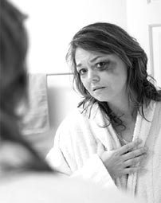
Виды насилия в отношении женщин и девочек
Физическое насилие: плохое физическое обращение, нанесение ран или вреда человеку.
Сексуальное насилие: попытка или фактический инцест, изнасилование, мужеложство, эксгибиционизм, порнография, поглаживание или принуждение к обнажению.
Notes:
ВИДЫ НАСИЛИЯ В ОТНОШЕНИИ ЖЕНЩИН И ДЕВОЧЕК
Физическое насилие: плохое физическое обращение, нанесение ран или вреда человеку. Оно включает такие действия, как нанесение ударов, тряска, ожоги, удержание с помощью силы, сильная порка или практика обрезания женских половых органов. По данным Всемирной организации здравоохранения, от 85 до 115 миллионов девочек и женщин претерпели некоторую форму обрезания женских половых органов и страдают от негативных последствий для здоровья.
Сексуальное насилие: попытка или фактический инцест, изнасилование, мужеложство, эксгибиционизм, порнография, поглаживание или принуждение к обнажению. Это могут быть контакты и взаимодействие между ребенком младше 18 лет и взрослым, в которых ребенок используется для сексуальной стимуляции преступника или другого лица, либо совершение полового акта между взрослыми людьми под принуждением /без получения согласия, особенно когда один из них имеет власть над другим.
Изнасилование это одна из форм сексуального насилия. Изнасилование может произойти где угодно, даже в семье, где оно может принимать форму изнасилования в браке или инцеста. Оно может происходить в обществе, где женщина может стать жертвой любого насильника. Оно также происходит в ситуациях вооруженных конфликтов и в лагерях беженцев. Сексуальное насилие в браке называется изнасилованием из-за господства отношения общества к этой проблеме во многих областях – отношения правоохранительных органов, местных руководителей, соседей и даже руководителей церкви – которое позволяет подобным случаям насилия оставаться безнаказанными. Принуждение к проституции и торговля людьми это еще одна форма сексуального насилия. Многих женщин заставляют заниматься проституцией либо их родители, мужья или сожители, или они вынуждены это делать в результате тяжелой экономической и социальной ситуации, в которой они находятся.

Slide 10
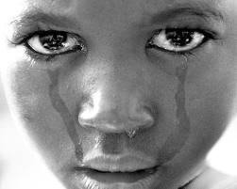
Виды насилия в отношении женщин и девочек
Сексуальные домогательства: нежелательные сексуальные приставания, просьбы о сексуальных услугах или другое словесное
или физическое поведение сексуального характера.
Пренебрежительное отношение
и свидетельство насилия: пренебрежение имеет место,
когда существует небрежность
в обеспечении основных
потребностей человека.
Notes:
Сексуальные домогательства: нежелательные сексуальные приставания, просьбы о сексуальных услугах или другое словесное или физическое поведение сексуального характера. Сексуальные домогательства на рабочем месте вызывают растущую озабоченность у женщин. Работодатели злоупотребляют своей властью, стремясь получить сексуальные услуги от своих коллег или подчиненных женского пола, иногда обещая им повышение или другие формы продвижения по службе.
Пренебрежительное отношение и свидетельство насилия: пренебрежение имеет место, когда существует небрежность в обеспечении основных потребностей человека: питания, жилья, одежды, медицинского обслуживания или защиты для детей, пожилых людей или других уязвимых лиц. Согласно задокументированной информации свидетельство насилия в семье оказывает такое же вредное воздействие на детей, как если бы они сами подвергались жестокому обращению и в некоторых регионах, если ребенок является свидетелем насилия, это уже считается насилием, направленным против ребенка.

Slide 11
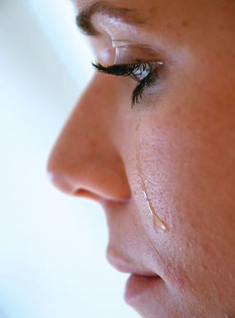
Психологическое /эмоциональное насилие: словесное или другое поведение, наносящее вред психическому, эмоциональному или духовному здоровью. Оно может выражаться в форме унижения чувства собственного достоинства человека, его самооценки, угроз, обзываний, желания пристыдить, отсутствия привязанности или изоляции.
Notes:
Психологическое /эмоциональное насилие: словесное или другое поведение, наносящее вред психическому, эмоциональному или духовному здоровью. Оно может выражаться в форме унижения чувства собственного достоинства человека, его самооценки, угроз, обзываний, желания пристыдить, отсутствия привязанности или изоляции.

Slide 12

Гендерное насилие: основные названия и типы
Домашнее насилие или жестокое обращение
Насилие в семье
Насилие на свидании
Гендерное насилие
Насилие над половым партнером
Жестокое обращение, пренебрежение или плохое обращение с детьми
Жестокое обращение, пренебрежение или плохое обращение с пожилыми людьми
Изнасилование
Notes:
ГЕНДЕРНОЕ НАСИЛИЕ: ОСНОВНЫЕ НАЗВАНИЯ И ТИПЫ
Домашнее насилие или жестокое обращение
Насилие в семье
Насилие на свидании
Гендерное насилие
Насилие над половым партнером
Жестокое обращение, пренебрежение или плохое обращение с детьми
Жестокое обращение, пренебрежение или плохое обращение с пожилыми людьми
Изнасилование

Slide 13

Гендерное насилие: основные названия и типы
Пренебрежение
Свидетель насилия
Жестокое обращение одного супруга с другим
Избиение
Детские браки: ребенок любого пола, не достигший 18 лет
Убийства из-за калыма
Убийства чести
Пренебрежение дочерью/предпочтение сына
Сексуальные домогательства
Notes:
Пренебрежение
Свидетель насилия
Жестокое обращение одного супруга с другим
Избиение
Детские браки: ребенок любого пола, не достигший 18 лет
Убийства из-за калыма
Убийства чести
Пренебрежение дочерью/предпочтение сына
Сексуальные домогательства

Slide 14

Гендерное насилие: основные названия и типы
Принудительная беременность или стерилизация
Принудительный аборт
Сексуальное рабство
Принудительная проституция
Торговля с целью сексуальной эксплуатации
Унаследование традиций, направленных против женщин
Порнография и педофилия
Notes:
• Принудительная беременность или стерилизация
• Принудительный аборт
• Сексуальное рабство
• Принудительная проституция
• Торговля с целью сексуальной эксплуатации
• Унаследование традиций, направленных против женщин
• Порнография и педофилия

Slide 15
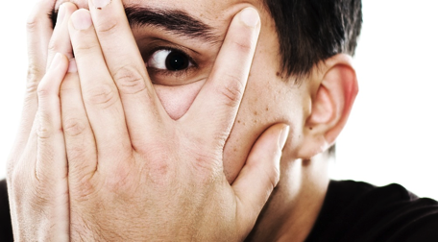
ВЛИЯНИЕ НА ЗДОРОВЬЕ
Продолжающееся воздействие насилия и хронический стресс могут привести к болезни и даже смерти. Исследования показывают,
что иммунная система работает менее эффективно в случаях ссор
и продолжительных
конфликтов между супругами.
Notes:
ВЛИЯНИЕ НА ЗДОРОВЬЕ
Продолжающееся воздействие насилия и хронический стресс могут привести к болезни и даже смерти. Например, мы узнаем, что если ребенок с раннего возраста сталкивается с жестоким обращением нищетой, но это оказывает негативное влияние на его иммунную систему. В исследовании взрослых, которые в детстве подвергались жестокому обращению или росли в бедности была проведена связь с нарушением регуляции противовоспалительных иммунных реакций во взрослом возрасте. Это негативное влияние на иммунную систему видно не только в случаях жестокого обращения с детьми, но и при конфликте взрослых с супругом или спутником жизни. Исследования показывают, что иммунная система работает менее эффективно в случаях ссор и продолжительных конфликтов между супругами.

Slide 16
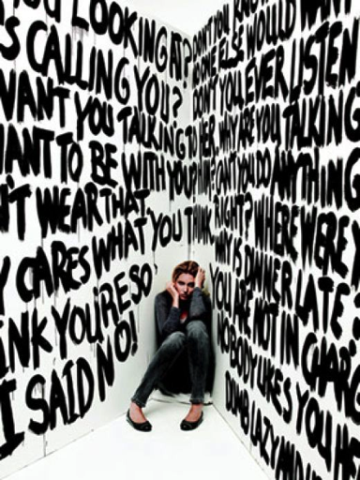
Последствия для женского здоровья
У взрослых женщин насилие может привести к проблемам со здоровьем, связанным
с физиологическими изменениями, вызванными стрессом.
Notes:
Последствия для женского здоровья
У взрослых женщин насилие может привести к проблемам со здоровьем, связанным с физиологическими изменениями, вызванными стрессом. Некоторые из них связаны с проблемами сердечнососудистой системы или проблемами метаболизма, появившимися в качестве реакции на хронический стресс, которому подвергается организм. Другие проблемы могут включать злоупотребление различными веществами, или невозможность контролировать возможность зачатия или личную автономию, что часто видно в насильственных отношениях.

Slide 17
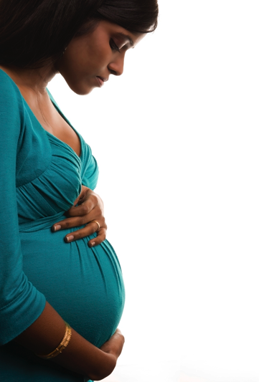
Проблемы с репродуктивным здоровьем
нежелательная беременность
аборты
неблагоприятное течение беременности и его последствия для новорожденных и грудных детей
инфекции, передаваемые половым путем (включая ВИЧ/СПИД)
Notes:
Мы знаем, что по сравнению со своими ровесницами, которые не испытывают насилия, женщины, подвергающиеся насилию, имеют больший уровень проблем с репродуктивным здоровьем, это такие проблемы, как:
• нежелательная беременность
• аборты
• неблагоприятное течение беременности и его последствия для новорожденных и грудных детей
• инфекции, передаваемые половым путем (включая ВИЧ/СПИД)

Slide 18
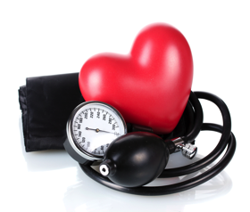
Насилие над половым партнером
Это самая широко распространенная форма насилия по отношению к женщинам
высокое кровяное давление
высокий уровень сахара крови
лишний вес
и ожирение
высокий уровень холестерина
Депрессия
злоупотребление алкоголем и другими веществами
посттравматический стресс
мысли и действия
по совершению самоубийства
Notes:
Насилие над половым партнером это самая широко распространенная форма насилия по отношению к женщинам. Во время исследования ВОЗ, проведенного в 11 странах, было обнаружено, что от 15% до 71% женщин (в зависимости от страны) за свою жизнь страдали от физического или сексуального насилия со стороны мужа или партнера, и у них были проблемы со здоровьем, включая:
• высокое кровяное давление
• высокий уровень сахара крови
• лишний вес и ожирение
• высокий уровень холестерина
• депрессия
• злоупотребление алкоголем и другими веществами
• посттравматический стресс
• мысли и действия по совершению самоубийства
Эти заболевания часто ограничивают возможности женщины справляться с другими хроническими заболеваниями, такими как диабет и повышенное давление.
Смертельный исход: насилие над половым партнером также может привести к смертельному исходу. Исследования, проведенные в нескольких странах (Австралия, Канада, Израиль, Южная Африка и Соединенные Штаты) показывают, что от 40% до 70% убийств женщин были совершены их половыми партнерами.

Slide 19
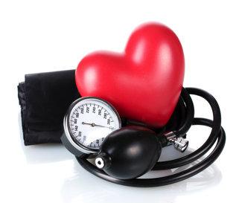
Женщины, которые пережили изнасилование или преследование сообщали о большей тенденции к:
• частой головной боли
• хроническое боли
• трудности со сном
• ограничение
активности
• плохое физическое
здоровье
• плохое психическое здоровье
• астма
• синдром раздраженной кишки
• диабет
Notes:
Также в недавно опубликованном отчете Центра по контролю заболеваемости США, при сравнении мужчин и женщин, которые не испытали насилия и тех женщин, которые пережили изнасилование или преследования со стороны любого злоумышленника или физическое насилия со стороны полового партнера сообщали о большей тенденции к:
• частой головной боли
• хроническое боли
• трудности со сном
• ограничение активности
• плохое физическое здоровье
• плохое психическое здоровье
• астма
• синдром раздраженной кишки
• диабет

Slide 20
Последствия для здоровья во время беременности
низкая прибавка
в весе
Анемия
Инфекции
кровотечения
во время первого
и второго триместра
Депрессия
склонность
к суициду
употребление табака и/или алкоголя
употребление запрещенных наркотических веществ
Notes:
Последствия для здоровья во время беременности
Среди беременных женщин, переживших жестокое обращение, существует значительно более высокий уровень осложнений беременности, таких как:
• низкая прибавка в весе
• анемия
• инфекции
• кровотечения во время первого и второго триместра
• депрессия
• склонность к суициду
• употребление табака и/или алкоголя
• употребление запрещенных наркотических веществ

Slide 21

Последствия для здоровья девочек:
• депрессия
• употребления алкоголя
и наркотиков, зависимости
• панические расстройства
• посттравматический стресс
• попытки суицида
Notes:
Последствия для здоровья девочек:
Распространенность жестокого обращения с детьми также носит характер эпидемии. Многие дети обоих полов страдают от физического и эмоционального жестокого обращения, сексуального насилия, пренебрежения и коммерческой или иной эксплуатации. Данные ВОЗ, показывают, что девочки гораздо чаще, чем мальчики, страдают от сексуального насилия.
Во всем мире, жестокое обращение с детьми имеет как немедленные и долгосрочные последствия для здоровья женщин и значительно способствует возникновению:
• депрессии
• употребления алкоголя и наркотиков, зависимостям
• панических расстройств
• посттравматическому стрессу
• попыткам суицида

Slide 22
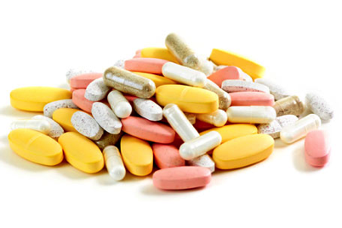
Ущерб здоровью детей
сердечнососудистые заболевания
диабета 2 типа
разрегулированная иммунная система
злоупотребления запрещенными веществами
• депрессия
• рак
• ожирение
• лишний вес
• преждевременная
смертность
Notes:
Ущерб здоровью детей
В США во время исследования, проведенного среди дошкольников из семей с низким уровнем доходов, проживающих в штате Мичиган, обнаружили, что почти половина (46,7%) детей, участвовавших в исследовании, были подвержены, по крайней мере, одному случаю умеренного или тяжкого насилия в семье. Другое исследование показывает, что пятьдесят процентов (50%) мужчин, которые часто проявляют насилие по отношению к жене, поступают также и по отношению к детям, и Консультативный совет США по жестокому обращению и отсутствия заботы о детях предполагает, что насилие в семье является, вероятно, самым значимым предвестником жестокого обращения с детьми и смертности детей из-за отсутствия заботы о них. В Соединенных Штатах, весомая группа исследований показывает связь между негативным опытом детства, таким как насилие, пренебрежение и свидетельство жестокого обращения, и негативными последствиями для физического и психического здоровья в дальнейшей взрослой жизни.
По сравнению с детьми, не пережившими насилие, дети, подвергшиеся насилию, имели более высокий риск:
• сердечнососудистых заболеваний
• диабета 2 типа
• разрегулированной иммунной системы
• злоупотребления запрещенными веществами
• депрессии
• рака
• ожирения
• лишнего веса
• преждевременной смертности
Также в исследованиях, проведенных в США, отмечалось, что у детей изменялась структура мозга, лобная доля мозга была меньше, что приводило к негативным психологическим последствиям и плохому психическому здоровью, что в дальнейшем влияло на то, как организм выдерживает стрессовую нагрузку, влияло на физическое здоровье и качество жизни человека, пережившего травму.

Slide 23
Ущерб здоровью детей
Жертвы и дети, бывшие свидетелями насилия, часто испытывают страх, стыд, вину и позор. Эти отрицательные эмоции вносят свой вклад в тяжелое бремя психических
и эмоциональных проблем, а именно депрессии и посттравматического стресса, как уже было отмечено Всемирной организацией здавоохранения в 2010 г.
Notes:
Жертвы и дети, бывшие свидетелями насилия, часто испытывают страх, стыд, вину и позор. Эти отрицательные эмоции вносят свой вклад в тяжелое бремя психических и эмоциональных проблем, а именно депрессии и посттравматического стресса, как уже было отмечено Всемирной организацией здавоохранения в 2010 г.

Slide 24
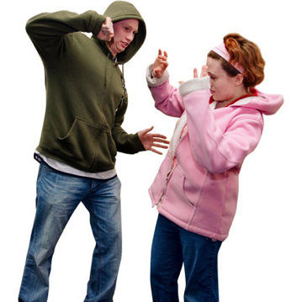
Свидетельство домашнего насилия
Когда ребенок является свидетелем домашнего насилия, некоторые приравнивают этот факт к самому насилию над ребенком.
Дети, ставшие свидетелями домашнего насилия, более склонны демонстрировать поведенческие
и физические проблемы
со здоровьем, включающие:
Notes:
Свидетельство домашнего насилия
Когда ребенок является свидетелем домашнего насилия, некоторые приравнивают этот факт к самому насилию над ребенком. Дети, ставшие свидетелями домашнего насилия, более склонны демонстрировать поведенческие и физические проблемы со здоровьем³, включающие:

Slide 25
Свидетельство домашнего насилия
• депрессию
• беспокойство
• попытки самоубийства
• употребление наркотиков
и алкоголя
• посттравматический стресс
(например, писаются
в кровать или переживают
ночные кошмары)
• аллергию
• астму
• желудочно-кишечные
заболевания
• головные боли
• острые респираторные
заболевания
Notes:
• депрессию
• беспокойство
• попытки самоубийства
• употребление наркотиков и алкоголя
• посттравматический стресс (например, писаются в кровать или переживают ночные кошмары)
• аллергию
• астму
• желудочно-кишечные заболевания
• головные боли
• острые респираторные заболевания
Вышеуказанные последствия для здоровья предлагают убедительные доказательства того, что насилие в отношении женщин и девочек является серьезной проблемой общественного здравоохранения. Превентивные стратегии и развитие защитных факторов у женщин и девочек могут иметь положительное влияние для уменьшения этих последствий для здоровья. Важно быть в курсе многих долгосрочных вредных последствий насилия на здоровье женщин и девочек. Важно понять, как насилие в отношении женщин, будучи проблемой для здоровья, ослабляет наши общины и наши страны. Очень важно сделать все, что в наших силах, чтобы люди знали о последствиях насилия для здоровья и высокой стоимости, которую платит женщина/девочка.

Slide 26

Что делать
• Молиться о мудрости
• Оценить свой уровень безопасности
и разработать план обеспечения
безопасности
• Смотреть и передавать другим видео материалы
инициативы «Прекратите это сейчас же»
• Рассказывать свою историю
• Помочь в организации приюта или совершать
волонтерское служение в уже существующем
приюте
Notes:
ЧТО ДЕЛАТЬ
• Молиться о мудрости
• Оценить свой уровень безопасности и разработать план обеспечения безопасности
• Если нужно, позвонить на горячую линию оказания помощи,
• Найти 2 или 3 человека, которым вы можете доверять и сможете обратиться в случае опасности
• Научиться говорить «НЕТ»
• Быть решительной
• Участвовать в информационно-пропагандистской деятельности
• Просвещать мужчин и женщин для профилактики насилия
• Учить мальчиков тому, что обижать девочек и женщин это плохо
• Использовать материалы, подготовленные Отделом женского служения ГК для проведения Дня борьбы с насилием в четвертую субботу августа каждого года
• Призывать вашего пастора проповедовать об этой проблеме
• Подписать петицию и обещание «Прекратите это сейчас же»
• Участвовать в маршах по инициативе борьбы с насилием «Прекратите это сейчас же»
• Смотреть и передавать другим видео материалы инициативы «Прекратите это сейчас же»
• Рассказывать свою историю
• Убедиться, что в вашем районе есть хорошие медицинские службы для женщин
• Писать, вести блог, присоединиться к социальным сетям
• Организовать лагерное собрание для женщин, пострадавших от насилия
• Стать членов комитета вашей конференции
• Помочь в организации приюта или совершать волонтерское служение в уже существующем приюте
• Говорить об этой проблеме представителям местного сообщества и власти
• Побуждать молодых женщин становиться адвокатами, преподавателями, проповедниками и пр.
• Бросать вызов и помогать изменять традиционные нормы

Slide 27
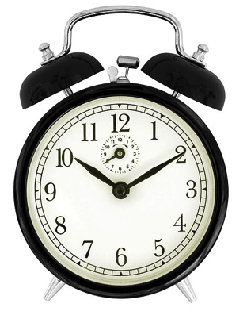
Профилактика:
Построение защитных факторов
Включите в свое ежедневное расписание проведение семейных богослужений и просите
о Божьем присутствии всей семьей.
Проводите время
в общении лицом к лицу.
Выделите время для совместных приемов пищи.
Notes:
ПРОФИЛАКТИКА: ПОСТРОЕНИЕ ЗАЩИТНЫХ ФАКТОРОВ
Вам не нужно быть богатым человеком, чтобы предотвратить или остановить насилие и развивать здоровые взаимоотношения. Однако, для этого действительно нужно время, сила воли, чтобы целенаправленно установить приоритеты и принять решение делать мудрый выбор. Вот несколько эффективных практических идей, которые могут помочь вам в построении здоровых и поддерживающих отношений в семье.
1. Включите в свое ежедневное расписание проведение семейных богослужений и просите о Божьем присутствии всей семьей. Один из важных защитных факторов - включить в ежедневное расписание семейные богослужения. Семья, которая молится каждый день и совместно ищет Божьей воли в своей жизни, созидает факторы устойчивости. Твердое духовное основание является основным защитным фактором, и ангелы могут превратить дом в кусочек рая на земле, ибо “Чудесным прообразом неба станет дом, которым руководит Дух Господень”.
2. Проводите время в общении лицом к лицу. Иногда в своей занятости люди больше общаются с другими в социальных сетях или в Интернете, уделяя мало времени для личного общения с семьей. Чтобы вносить вклад в здоровые отношения, нам нужно выделять время для общения один на один с членами семьи. Уделите качественное время каждому члену семьи: выслушайте его/ее переживания, пусть он расскажет о своих интересах, переживаниях и радостях. Это поможет построить крепкие связи и удержит семью вместе во время трудностей.
3. Выделите время для совместных приемов пищи. Существует множество доказательств, что совместные семейные приемы пищи могут сыграть важную роль в снижении рискованного поведения детей и молодежи, но это время также важно для здоровых отношений между взрослыми. Когда выключен телевизор и люди говорят и слушают друг друга, укрепляются семейные связи.

Slide 28

Профилактика:
Построение защитных факторов
Проявляйте любовь, доброту, вежливость и взаимное уважение.
Прощайте друг друга.
Notes:
4. Проявляйте любовь, доброту, вежливость и взаимное уважение. Отличительной чертой здоровых отношений за закрытыми дверями является намерение быть вежливым, любящим и добрым друг ко другу. Слова уважения и доброты могут сделать многое для приятной и счастливой атмосферы в семье. С другой стороны, если между родителями есть конфликт, дети будут отражать тот же дух. Нам напоминают, что «наше счастье зависит от того, насколько мы будем проявлять любовь, сочувствие и истинную учтивость друг к другу» и что «исполняя волю Божью, муж и жена будут уважать друг друга, питать взаимную любовь и доверие».
5. Прощайте друг друга. Прощение приносит исцеление, не только тому, кого простили, но и тому, кто прощает. Если вы будете носить в себе горечь и дух непрощения, это негативно скажется на вашем здоровье. Тем не менее, процесс исцеления прощения кого-то может и не принести примирения. Например, в случае насилия или жестокого обращения, прощение может иногда означать прекращение отношений, установление границ на взаимодействия с "токсичным" человеком или обидчиком или накладывание на него ответственности за совершенное. Важнейший аспект прощения – молитва о том, кто вас обидел и искреннее желание ему добра. Мы не всегда будем иметь одобрение всех и каждого и нужно это принять. Однако, Библия напоминает нам, что «если возможно с вашей стороны, будьте в мире со всеми людьми» (Римлянам 12:18) и нужно прощать тех, кто обидел нас. Преимущества прощения будут иметь неоценимое значение не только в этой жизни, но в жизни грядущей.

Slide 29
Факты, дающие надежду
ФАКТ: В течение долгих лет они поддерживали социальные связи, крепкие семейные отношения
и были заботливой общиной, и поэтому у жителей города было меньше случаев сердечных заболеваний.
НАДЕЖДА: принадлежность
к поддерживающему обществу, такому как церковная семья или сообщество веры, может во многом помочь для созидания здоровья человека и помочь ему справиться с травмой или насилием.
Notes:
ФАКТ: В городе Розетто, штат Пенсильвания, провели исследование, посвященное связи социальной поддержки и здоровья. Исследователи обнаружили, что в этом небольшом городе было на 50% меньше случаев сердечных заболеваний, чем в двух соседних городах, несмотря на одинаковые риски для здоровья. Разница была в том, что в Розетто жили близкие, оказывающие друг другу поддержку группы религиозных иммигрантов из Италии. В течение долгих лет они поддерживали социальные связи, крепкие семейные отношения и были заботливой общиной, и поэтому у жителей города было меньше случаев сердечных заболеваний. Но по мере развития и роста города, близкие связи местных жителей ослабели, и уровень сердечных заболеваний увеличился, достигнув того же показателя, что и в соседних городах.
НАДЕЖДА: принадлежность к поддерживающему обществу, такому как церковная семья или сообщество веры, может во многом помочь для созидания здоровья человека и помочь ему справиться с травмой или насилием.

Slide 30
Факты, дающие надежду
ФАКТ: Результаты показали, что те, кто был одинок и находился в изоляции, имели уровень смертности в три раза выше
по сравнению с теми, у кого были социальные контакты.
НАДЕЖДА: Найдите нового друга. Присоединитесь к группе с такими же интересами, как у вас. Станьте волонтером, чтобы трудиться вместе с другими людьми. Поговорите с тем, кому доверяете, и ищите Божьей помощи.
Notes:
ФАКТ: В округе Аламеда, штат Калифорния, было проведено впечатляющее исследование, посвященное поддерживающим взаимоотношениям и риску смерти. В исследовании участвовали более 7000 человек. Результаты показали, что те, кто был одинок и находился в изоляции, имели уровень смертности в три раза выше по сравнению с теми, у кого были социальные контакты. Следовательно, уровень социальной поддержки человека связан с продолжительностью жизни и является показателем лучшего состояния здоровья.
НАДЕЖДА: если вы чувствуете себя одиноким, или в настоящее время (или в прошлом) пережили насилие, обратитесь за помощью сегодня. Найдите нового друга. Присоединитесь к группе с такими же интересами, как у вас. Станьте волонтером, чтобы трудиться вместе с другими людьми. Поговорите с тем, кому доверяете, и ищите Божьей помощи.

Slide 31
Больше надежды
Телефон горячей линии и программы для телефонов
Национальная горячая линия для жертв домашнего насилия: +1-800-799-7233
Национальная горячая линия по предотвращению суицида прямо сейчас: +1-800-273-8255
«ПРЕКРАТИТЕ ЭТО СЕЙЧАС» (англ. ENDITNOW): www.enditnow.org
Замечательное программное обеспечение для телефонов: R3 и Circle of 6 которое может помочь в том, что вы находитесь в безопасности
Notes:
НАДЕЖДА: вы также можете позвонить на национальную горячую линию для жертв домашнего насилия (1800-799-7233). Есть замечательное программное обеспечение для телефонов, которое может помочь в том, чтобы другие люди убедились, что вы находитесь в безопасности (Р3 и Круг шести (R3 и Circle of 6) - замечательные программы).
НАДЕЖДА: если вы страдаете от психических или психологических проблем, таких как депрессия или мысли о самоубийстве, пожалуйста, позвоните на национальную горячую линию по предотвращению суицида прямо сейчас (1-800-273-8255). Ищите помощи сегодня. Для вас есть надежда, и Бог желает дать вам необходимое исцеление. Есть профессионалы в сфере здравоохранения, которые могут вам помочь.
НАДЕЖДА: если вы пережили насилие, выжили и сейчас у вас все хорошо, вы исцеляетесь благодаря Божьей благодати, помогите нуждающимся в помощи. Участвуйте в служении тем, кто еще страдает от последствий домашнего насилия. Возможно, вы захотите стать сторонником инициативы «Прекратите это сейчас же» (англ. ENDITNOW) (см. сайт www.enditnow.org), чтобы помочь остановить эпидемию насилия. Когда вы будете участвовать в бескорыстном служении, то не только станете благословением для других людей, но также будете созидать свои защитные силы, укрепляя свое собственное исцеление.

Slide 32
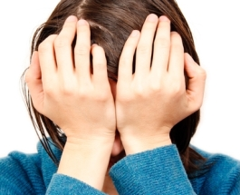
Чего просит от нас Бог?
«Не бойся, ибо Я с тобою;
не смущайся, ибо Я Бог твой;
Я укреплю тебя, и помогу тебе,
и поддержку тебя десницею правды Моей».
Ис. 41:10
Notes:
ЧЕГО ПРОСИТ ОТ НАС БОГ
«Научитесь делать добро, ищите правды, спасайте угнетенного, защищайте сироту, вступайтесь за вдову» Ис. 1:17
«Не бойся, ибо Я с тобою; не смущайся, ибо Я Бог твой; Я укреплю тебя, и помогу тебе, и поддержку тебя десницею правды Моей» Ис. 41:10
«Я – Господь, творящий милость, суд и правду на земле; ибо только это благоугодно Мне» Иер. 9:24
«Возлюбленные! Будем любить друг друга, потом что любовь от Бога и всякий любящий рожден от Бога и знает Бога. Кто не любит, тот не познал Бога, потому что Бог есть любовь» 1 Ин. 4:7-9

Slide 33
Молитва
Милостивый Боже, мы знаем, что Ты сильный Бог. Но сегодня мы приходим к Тебе
с тяжестью на сердце.
Мы больше не будем игнорировать насилие по отношению к женщинам. Дай нам силы остановить насилие против женщин. Дай нам мудрости и смелости прекратить насилие
в нашей церкви и обществе.
Notes:
МОЛИТВА
Милостивый Боже, мы знаем, что Ты сильный Бог. Но сегодня мы приходим к Тебе с тяжестью на сердце.
Мы больше не будем игнорировать насилие по отношению к женщинам. Дай нам силы остановить насилие против женщин. Дай нам мудрости и смелости прекратить насилие в нашей церкви и обществе.

Slide 34
Молитва
Помня о той неизмеримой ценности, которую каждая из нас представляет для Тебя, нашего Творца и Искупителя, дай нам отражать Твою любовь. Дай нам знаний, смелости, мудрости, силы и понимания.
Во имя Иисуса, аминь.
Notes:
Помня о той неизмеримой ценности, которую каждая из нас представляет для Тебя, нашего Творца и Искупителя, дай нам отражать Твою любовь. Дай нам знаний, смелости, мудрости, силы и понимания. Во имя Иисуса, аминь.

Slide 35

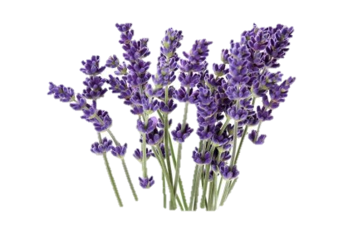
Молитва
«Ибо Я с тобою, говорит ГОСПОДЬ, чтобы спасать тебя».
Иеремии 30:11
Notes:
Молитва
«Ибо Я с тобою, говорит ГОСПОДЬ, чтобы спасать тебя». Иеремии 30:11

